Slide 1
Blast
microARNs RumimiR

Slide 2
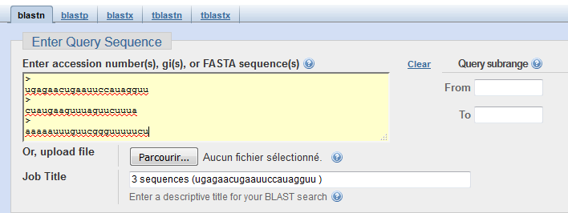
Fichier regroupant les nouveaux microARNs
Blaster les microARNs dans le génome de référence
Liens pour les blasts : Blast bovin Blast caprin Blast ovin
Commencer par le symbole ">" puis le placer entre chacune des séquences

Slide 3
Choisir le bon génome de référence (ici
ARS-UCD1.2 pour les bovins)
Lancer le Blast

Slide 4
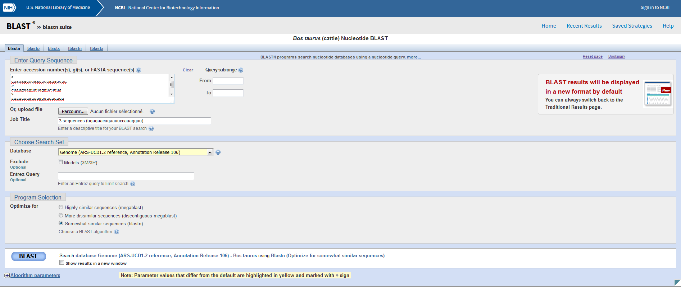
Récapitulatif

Slide 5
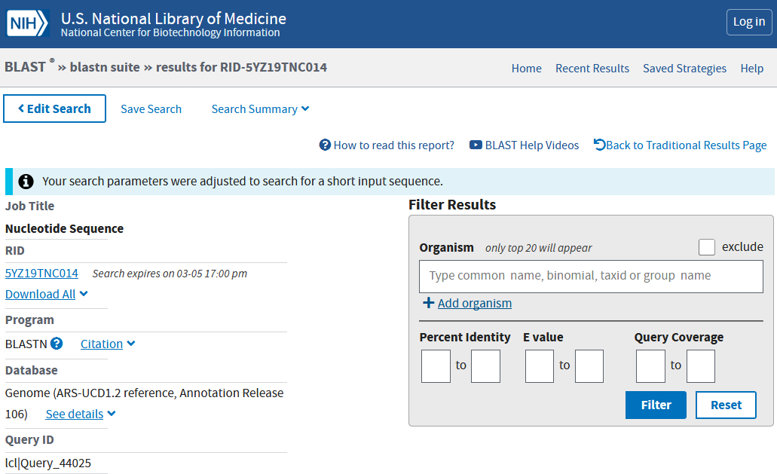
Page des résultats
Choisir la page de résultats traditionnelle

Slide 6
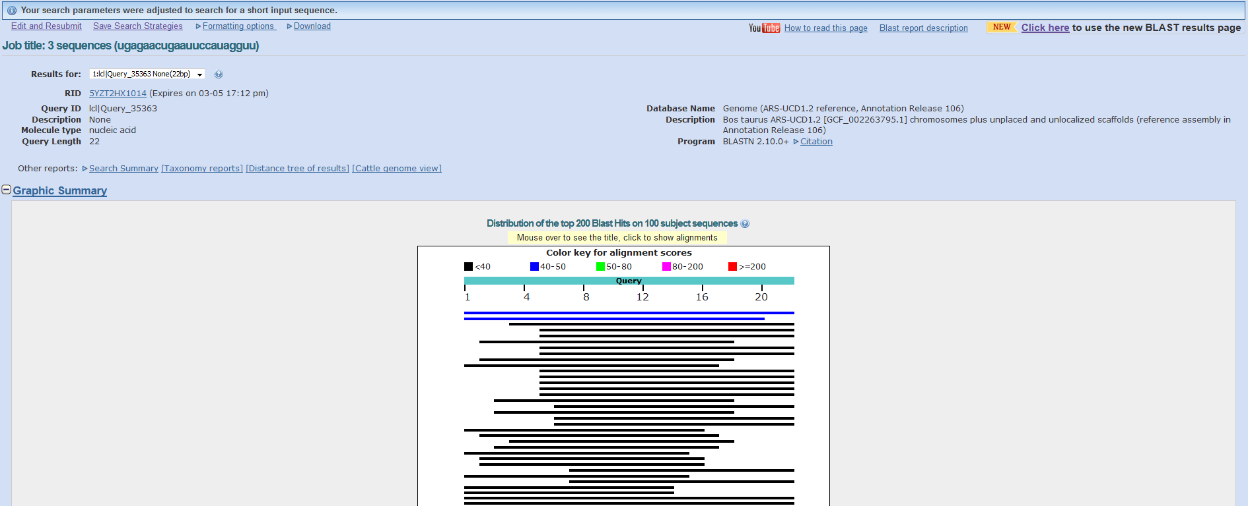
Page des résultats
Formater la page pour que les résultats soient plus facilement visualisables
Formater la page
Reformater la page
Description de
seulement 10 résultats
Pas de graphique affiché (chargement de la page plus rapide)

Slide 7
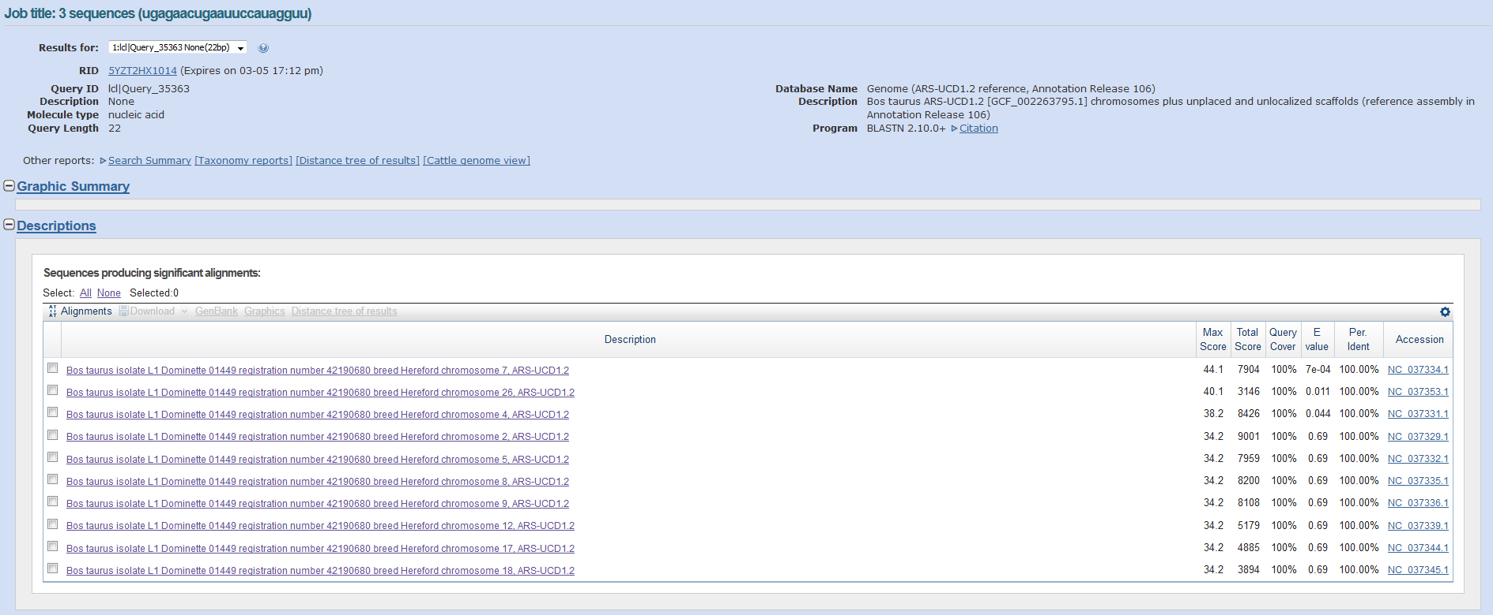
Résultats
100% identité et 100% Query cover nécessaires, E-value la plus faible
Sélectionner
Chromosome
Position Start
Position End
Vérifier que l’identité est bien effective sur l’ensemble de la séquence (ici 22 bases, correspondant à la longueur de la séquence rentrée donc OK)
Chr, pos start, pos end à rentrer dans le classeur Excel

Slide 8
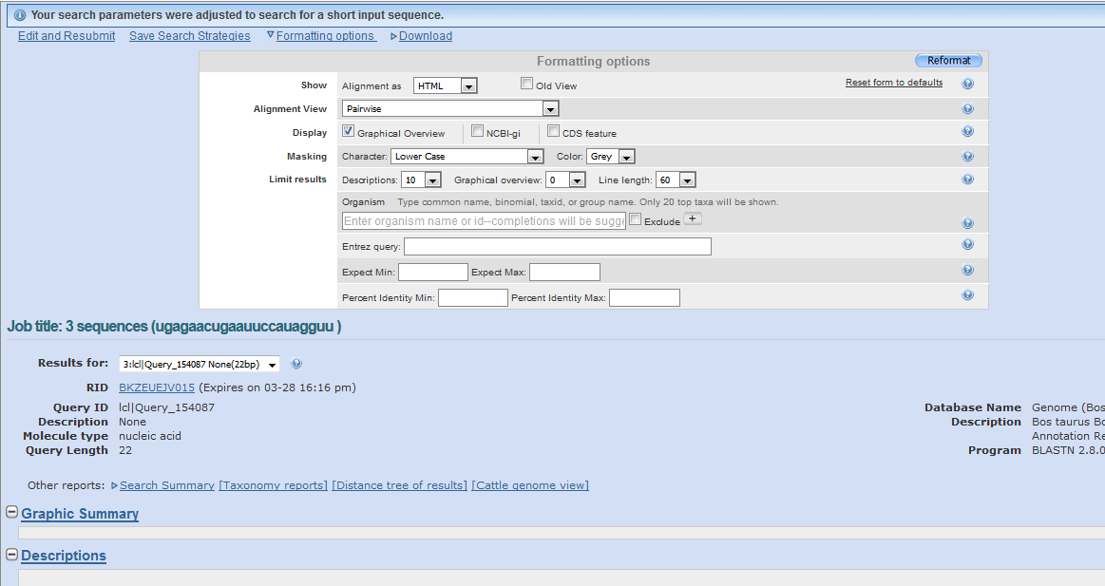
Sélectionner la deuxième séquence rentrée
Pour soumettre de nouvelles séquences

Slide 9
Plusieurs positions possibles
100 % Query cover et 100 % identité, E value identiques : plusieurs positions possibles ===> Mettre le nombre de localisations possibles dans le fichier Excel dans la colonne "Multi-mapping"
Si Query cover et/ou Ident. différent(s) de 100% ===> Mettre "0 with 100% query cover and 100% identity" dans la colonne "Multi-mapping"

